Slide 1
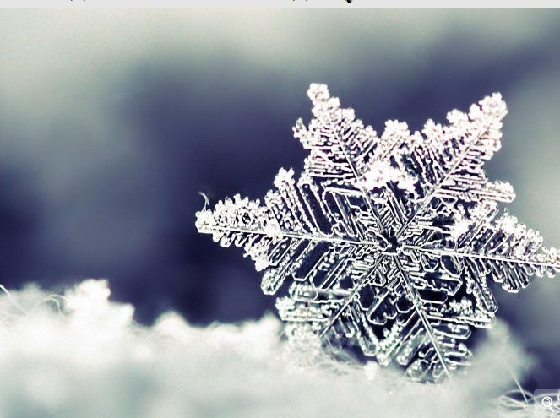
Мир кристаллов вокруг нас
Исследовательская работа
ученика 3 «Б» класса
Кирюшина Александра
Руководитель:
Н.Г. Шевченко
Количество слайдов - 24

Slide 2
Содержание
Кристаллы и их свойства
Кристаллы в природе
3. Применение кристаллов в науке и технике
4. Производство искусственных кристаллов
5. Выращивание кристаллов в домашних условиях
2 слайд из 24

Slide 3
Цель и задачи исследования
Цель - расширить представление об образовании кристаллических тел в природе на основе выращивания кристаллов различных веществ в домашних условиях
Задачи:
Изучить особенности кристаллических тел и пути их образования в природе.
Рассмотреть возможности использования кристаллов в жизнедеятельности человека.
Провести эксперимент по выращиванию кристаллов в домашних условиях.
Сформировать коллекцию кристаллов разных веществ.
3 слайд из 24

Slide 4
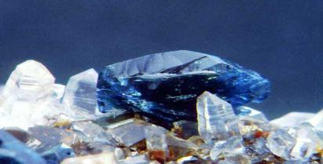
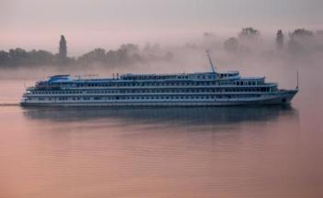
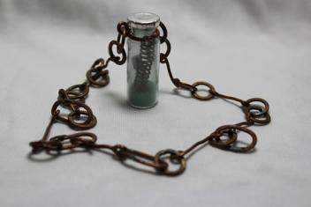
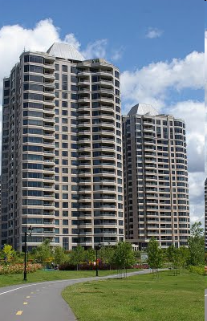
Природа кристаллов и их свойства
4 слайд из 24

Slide 5
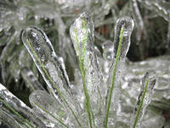
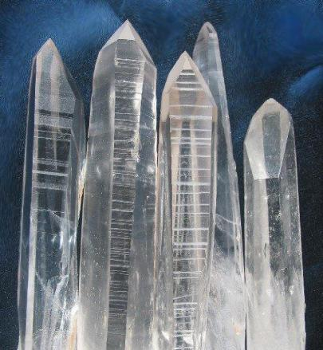
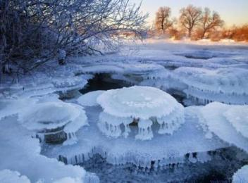
Криста́ллы от греч. «кристаллос» (κρύσταλλος) - лёд
5 слайд из 24

Slide 6
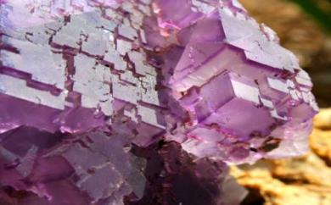
Кристаллические тела - все твердые образования, которые состоят из миллиарда частиц, взаимодействующих между собой и обязательно выстроенных в определенном порядке
6 слайд из 24

Slide 7
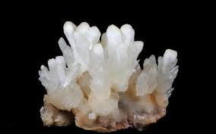
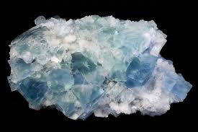
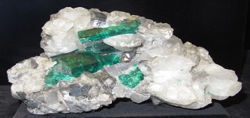
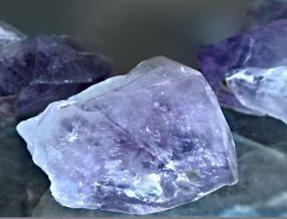
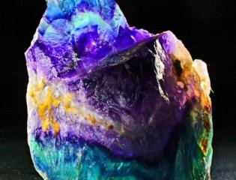
7 слайд из 24

Slide 8
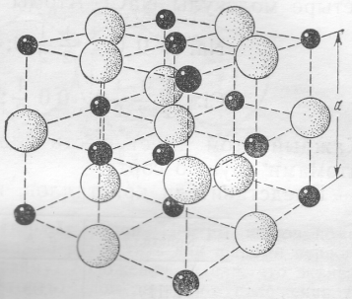
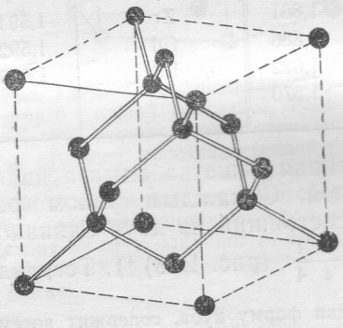
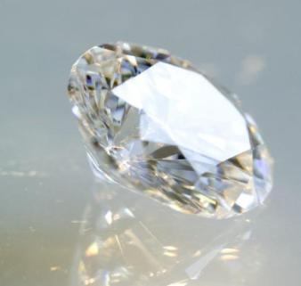
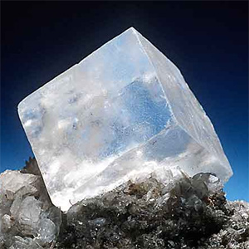
структура поваренной соли NaCl
структура алмаза
8 слайд из 24

Slide 9
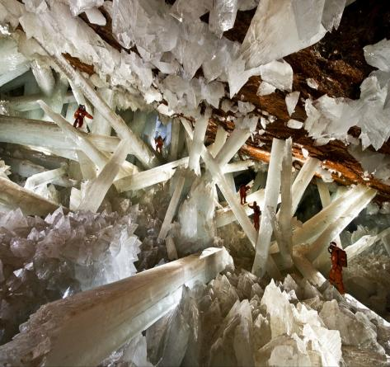
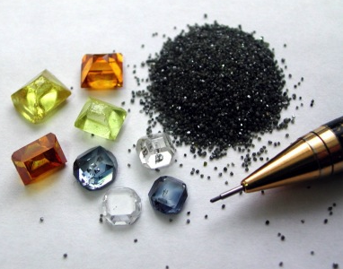
9 слайд из 24

Slide 10
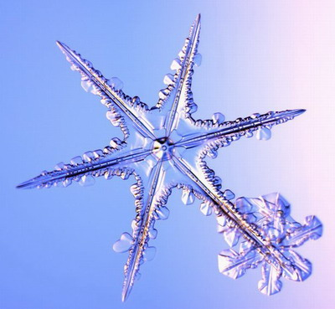
10 слайд из 24

Slide 11
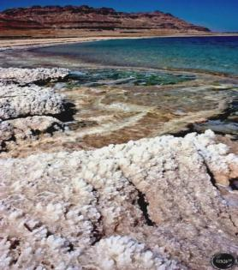
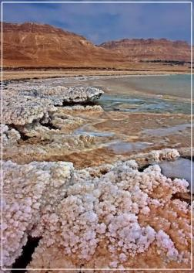
11 слайд из 24

Slide 12
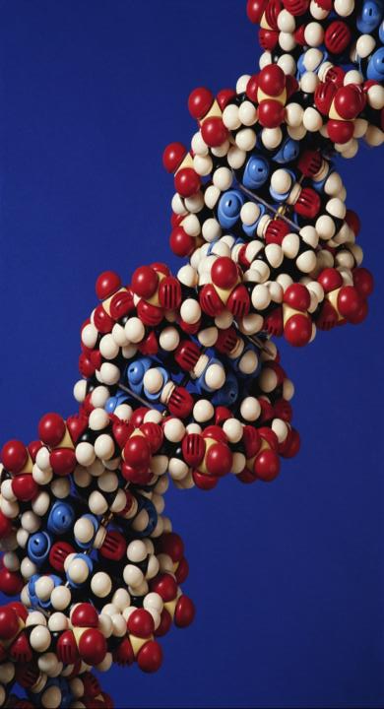
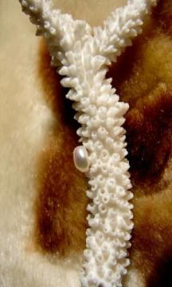
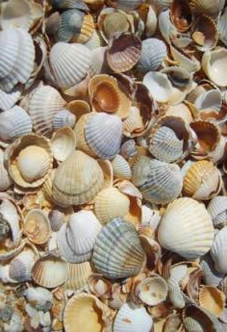
12 слайд из 24

Slide 13
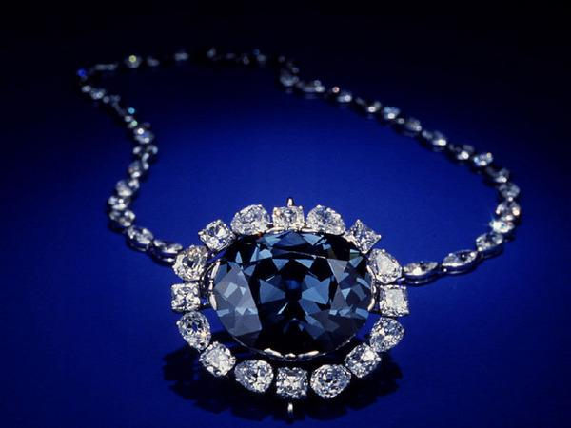
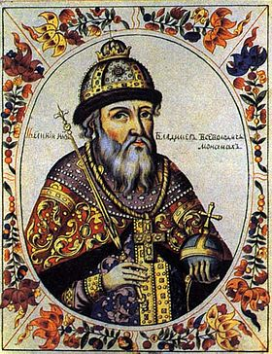
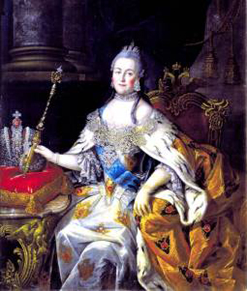
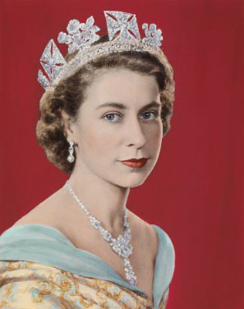
13 слайд из 24
Владимир Мономах
Екатерина II
Елизавета II

Slide 14
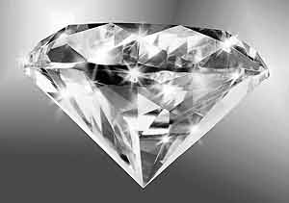
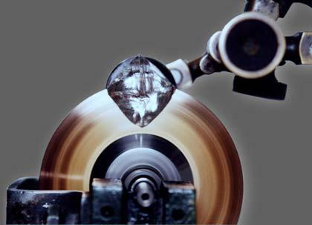
Применения кристаллов в науке и технике
твердость
14 слайд из 24

Slide 15
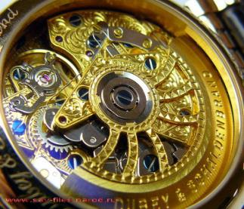
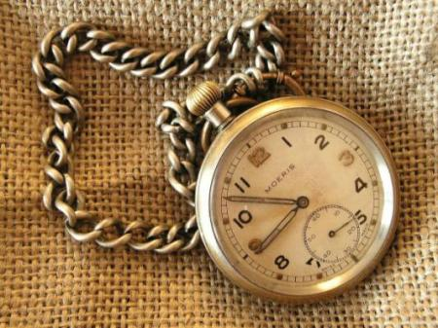
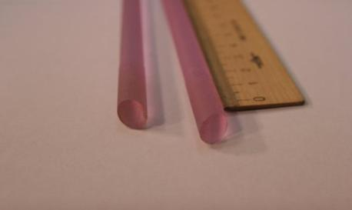
15 слайд из 24

Slide 16
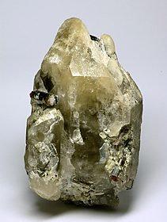
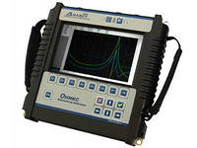
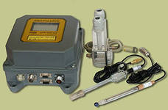
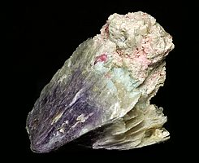
Пьезоэлектрические свойства
кварц
турмалин
16 слайд из 24

Slide 17
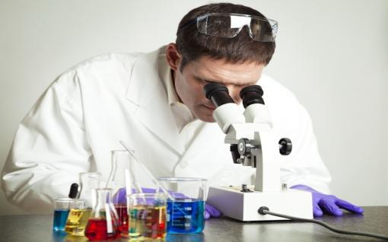
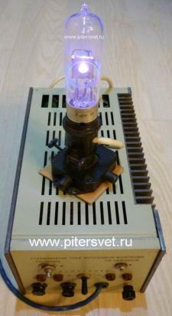
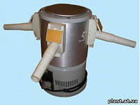
Оптические свойства
17 слайд из 24

Slide 18
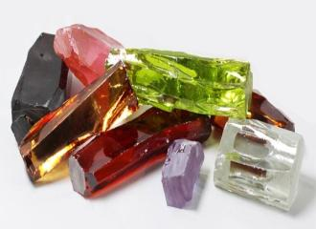
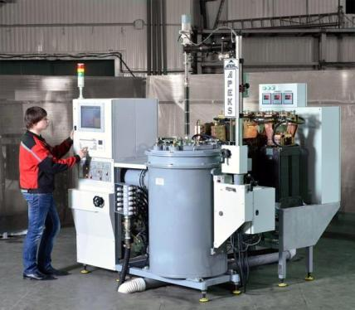
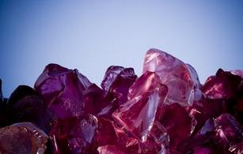
Производство искусственных кристаллов
19 слайд из 24

Slide 19
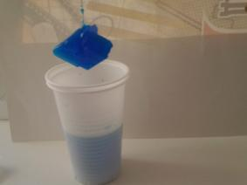
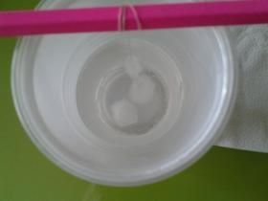
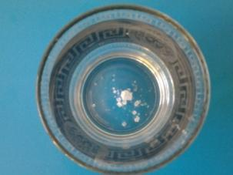
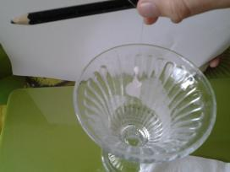
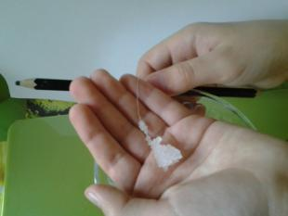
Выращивание кристаллов в домашних условиях
20 слайд из 24

Slide 20
Выращивание кристаллов в домашних условиях
21 слайд из 24

Slide 21
ЗАКЛЮЧЕНИЕ
Кристаллы встречаются нам повсюду: мы ходим по кристаллам, строим из них, выращиваем их в лабораториях.
Кристаллы нашли широкое применение в научной и практической деятельности человека.
За время своей исследовательской работы нам удалось вырастить кристаллы восьми различных веществ. Кристаллы росли с разной скоростью и получились разной формы, присущей данному веществу.
Образование кристаллов – это удивительное действие природы.
23 слайд из 24

Slide 22
СПАСИБО ЗА ВНИМАНИЕ

